Slide 1

10-1 대표 화면
요약정보
INFORM_01
01
02
03
04
평점
주소
종류
거리

Slide 2
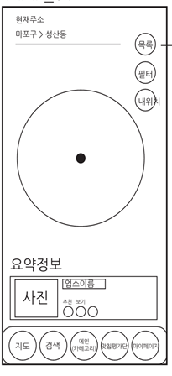
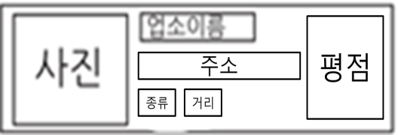
10-2 000000
지도
MAP_01
01 | 현 위치 표시
02 | 지도 -내 위치 반경 1km 이내의 착한 가격 식당, 맛칩 인증 식당, 위치 마커 표시
03 | 내 위치
04 | 식당 위치 마커
05 | 식당 이름 -착한 가격 업소(흰색 바탕, 검은색 글씨) -맛칩 인증 가게(파란 바탕, 검은색 글씨) -즐겨찾기 가게 (노랑 바탕, 검은색 글씨)
06 | 설정된 위치 반경
07 | 요약 정보(INFORM_01)
08 | 터치 시 현재 범위 가게 리스트로 이동 MAP_01_01로 이동
09 | 터치 시 필터로 이동 MAP_01_02로 이동
10 | 내 위치 재설정 - 다른 장소로 이동 후 내 GPS로 돌아오고 싶을 때 사용
01
08
09
10
06
02
05
03
04
07

Slide 3
10-2 000000
지도
MAP_01
01 | 현 위치 표시
02 | 지도 -내 위치 반경 1km 이내의 착한 가격 식당, 맛칩 인증 식당, 위치 마커 표시
03 | 내 위치
04 | 식당 위치 마커
05 | 식당 이름 -착한 가격 업소(흰색 바탕, 검은색 글씨) -맛칩 인증 가게(파란 바탕, 검은색 글씨) -즐겨찾기 가게 (노랑 바탕, 검은색 글씨)
06 | 설정된 위치 반경
07 | 요약 정보(INFORM_01)
08 | 터치 시 현재 범위 가게 리스트로 이동 MAP_01_01로 이동
09 | 터치 시 필터로 이동 MAP_01_02로 이동
10 | 내 위치 재설정 - 다른 장소로 이동 후 내 GPS로 돌아오고 싶을 때 사용

Slide 4
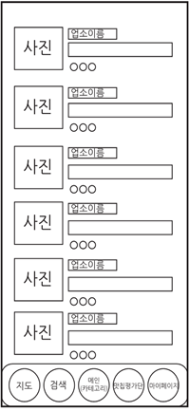
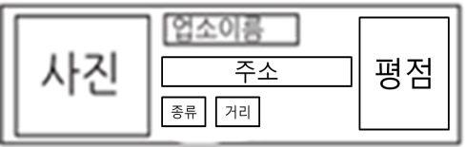
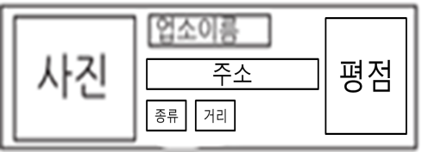
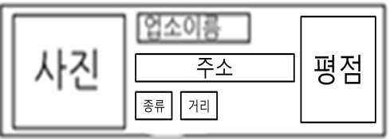

10-2 000000
요약화면 리스트
MAP_01_01
01 | 반경 내 가게의 요약정보를 리스트로 보여줌 터치 시 상세페이지로 이동 INFORM_02
02 | 세로 스크롤 이동
03
04
01
02

Slide 5
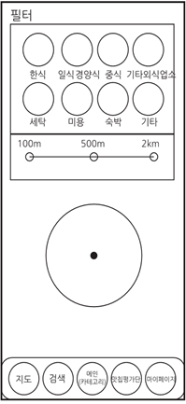
10-2 000000
필터
MAP_01_02
01 | 필터 선택시 해당되는 가게만 지도에 보여줌 터치 시 빗금으로 체크 표시 기능
02 | 조절 바를 이용하여 반경 설정 가능 (100m ~ 2km 까지 300m 단위)
03
04
01
02

Slide 6
메뉴 및 기능
2. 상세기능표

